Slide 1
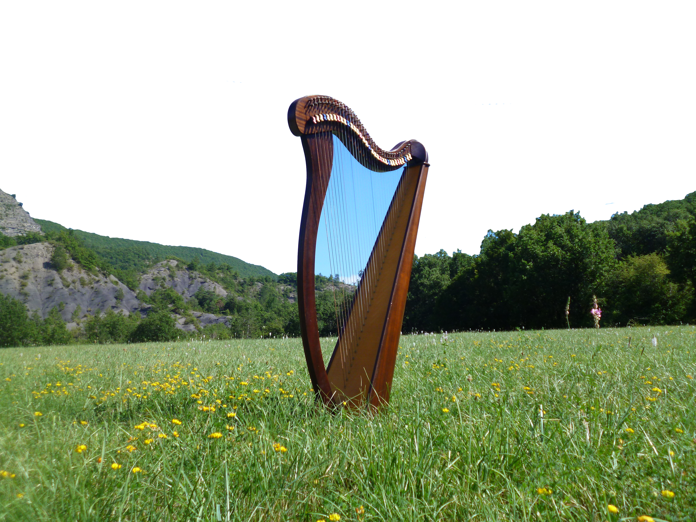
Lección 10 DIOS NOS PASTOREA Salmo 23
«Ciertamente, el bien y la misericordia me seguirán todos los días de mi vida, y en la casa de Jehová moraré por largos días».
Salmo 23.6

Slide 2
Tres formas en que en el Salmo 23 expresa la manifestación de Dios en la vida del Salmista.
Cómo esas manifestaciones de Dios, concebidas por el Salmista, tienen paralelo en la vida y en el ministerio de Cristo en el Nuevo Testamento.
Cómo la iglesia cristiana debe manifestar a Cristo como el buen pastor para todo el mundo.

Slide 3
Pastor: persona que cuida de un rebaño. El pastor iba temprano al redil, donde se hallaban varios rebaños, y llamaba a sus ovejas. Éstas reconocían su voz, y lo seguían. Esto último es una realidad en Oriente, así como que cada oveja tiene un nombre y que conoce la voz del pastor, y constituye un hermoso tipo de la relación de Jehová con Israel (Sal 23) y de Cristo con la Iglesia (Jn 10.2-16).

Slide 4
Salmo 23.1-2
RVR
1 Jehová es mi pastor, nada me faltará.
2 En lugares de delicados pastos me hará descansar; junto a aguas de reposo me pastoreará.
VP
1 El Señor es mi pastor; nada me falta.
2 En verdes praderas me hace descansar, a las aguas tranquilas me conduce,

Slide 5
Salmo 23.3-4
RVR
3 Confortará mi alma. Me guiará por sendas de justicia por amor de su nombre.
4 Aunque ande en valle de sombra de muerte, no temeré mal alguno, porque tú estarás conmigo; tu vara y tu cayado me infundirán aliento.
VP
3 me da nuevas fuerzas y me lleva por caminos rectos, haciendo honor a su nombre.
4 Aunque pase por el más oscuro de los valles, no temeré peligro alguno, porque tú, Señor, estás conmigo; tu vara y tu bastón me inspiran confianza.

Slide 6
Salmo 23.5-6
RVR
5 Aderezas mesa delante de mí en presencia de mis angustiadores; unges mi cabeza con aceite; mi copa está rebosando.
6 Ciertamente, el bien y la misericordia me seguirán todos los días de mi vida, y en la casa de Jehová moraré por largos días.
VP
5 Me has preparado un banquete ante los ojos de mis enemigos; has vertido perfume en mi cabeza, y has llenado mi copa a rebosar.
6 Tu bondad y tu amor me acompañan a lo largo de mis días, y en tu casa, oh Señor, por siempre viviré.

Slide 7
Este Salmo 23 contiene tres imágenes sobre cómo Dios actúa en la vida de quienes creen en él.
En la primera imagen, Dios actúa como un pastor que cuida su rebaño contra todo peligro y lo conduce a pastos verdes y aguas en reposo.
En la segunda imagen, Dios es un acompañante que guía al caminante por senderos de justicia, que son las acciones que honran su nombre.

Slide 8
Y en la tercera imagen, Dios, sirve como un hospedador de los caminantes, que por haber caminado con él llegan a su casa para ser recibidos con un banquete celestial, en presencia de sus angustiadores.
En Cristo se dan esas tres imágenes de Dios en forma perfecta porque él es el buen pastor que su vida dio por sus ovejas, y él es quien las encamina por senderos de justicia y las conduce a la casa de Dios, que para los cristianos es el cielo.

Slide 9
Amantísimo Padre celestial, gracias te damos por tu revelación en nuestras vidas, por medio de Jesucristo, tu Hijo y Señor nuestro. Como el Buen Pastor, Cristo nos ha rescatado del pecado y la muerte, y nos guía por el camino de la vida en obediencia a tu palabra. ¡Capacítanos para que podamos guiar a las personas a Cristo, para que puedan emprender y proseguir en el camino de la vida abundante en Cristo hasta culminar en la comunión eterna contigo y con todos los redimidos en el reino de los cielos! En el nombre de Jesús, Amén.

